Slide 1

Wolfgang Amadeus Mozart
VY_32_INOVACE_I-A-08

Slide 2
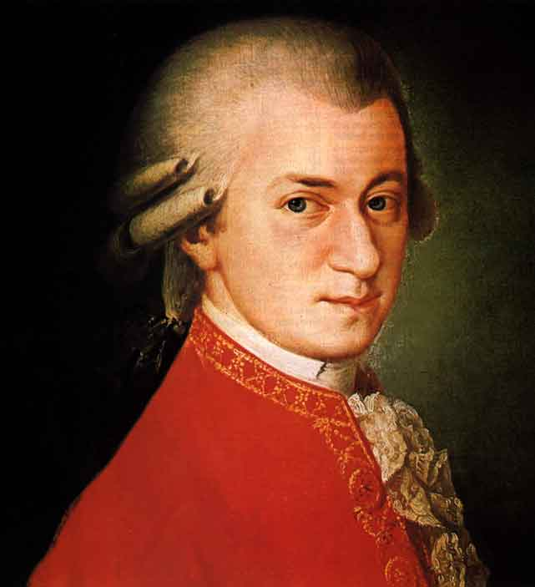
Wolfgang Amadeus Mozart
27.leden 1756 Salzburg –5 .prosinec 1791 Vídeň
Období klasicismu

Slide 3
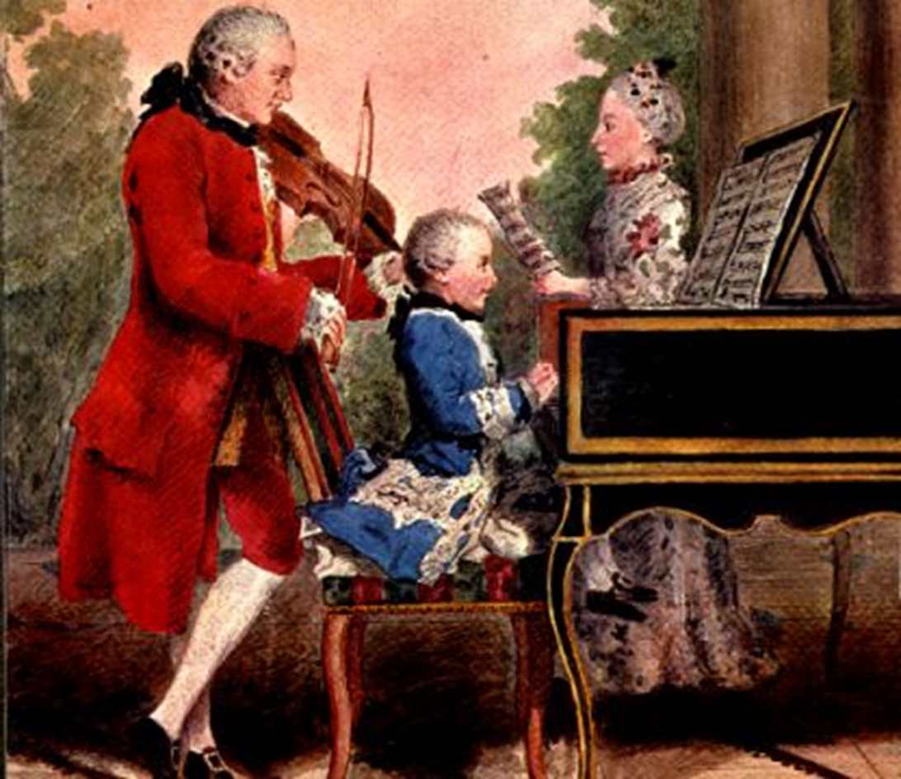
Dětství
S otcem a sestrou „Nanerl“ cestují po Evropě jako zázračné děti.
Návštěva Brna a Olomouce

Slide 4
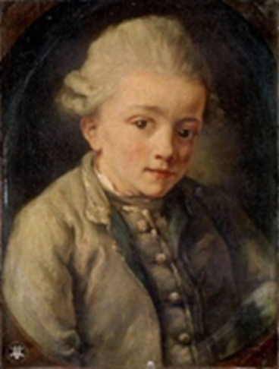
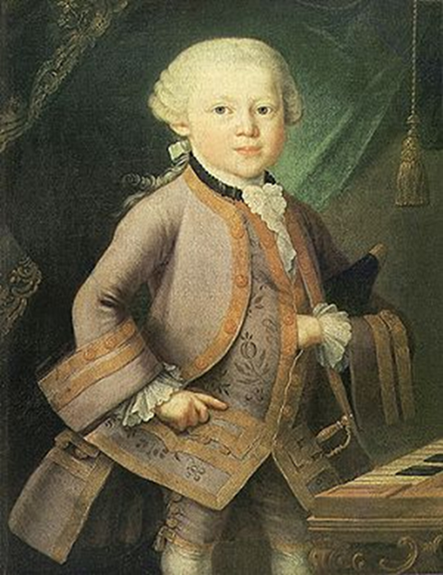
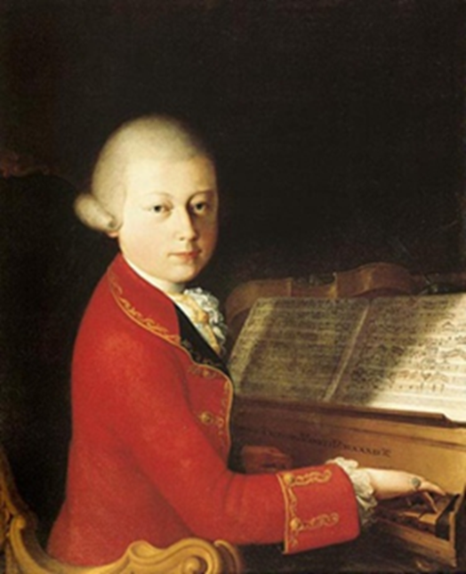
Tři roky cestovali po Německu, Nizozemí, Francii, Anglii.
Později cestoval už jen s otcem po Itálii.

Slide 5
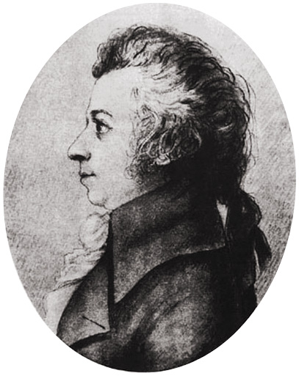
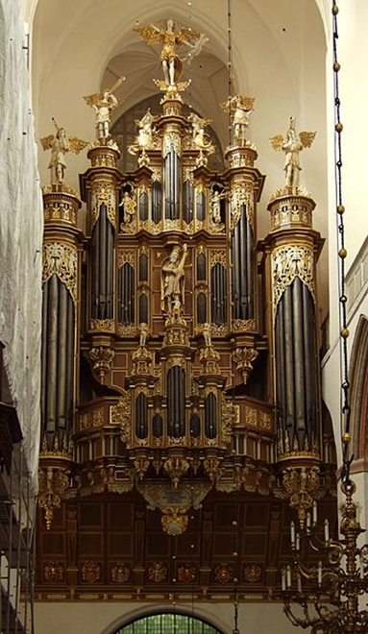
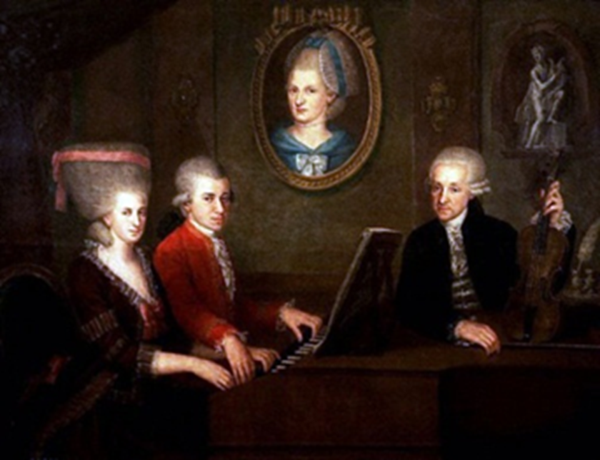
Dospělost
Varhaník v Salzburgu – služba u arcibiskupa.
Útěk do Vídně.

Slide 6
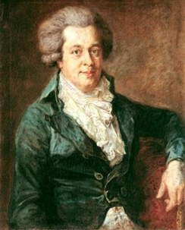
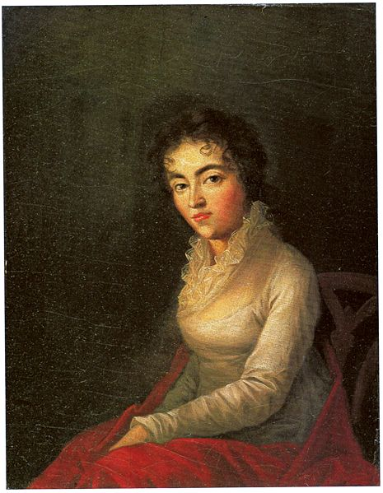
Svatba s Konstancí Weberovou
Přes odpor otce a sestry se roku 1782 oženil.

Slide 7
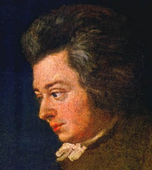
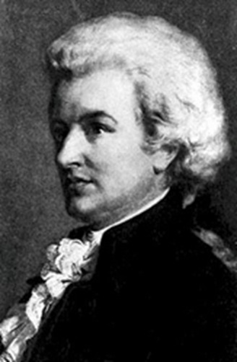
Měl fenomenální hudební paměť a ovládal několik jazyků.
Mozart byl společenský člověk s vášní pro karty.

Slide 8
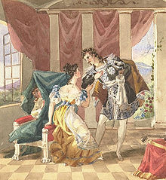
Úspěch v Praze
V Praze měla
obrovský úspěch
komická opera Figarova svatba.
Děj se odehrává na venkovském šlechtickém sídle ve Španělsku v 18. století.

Slide 9
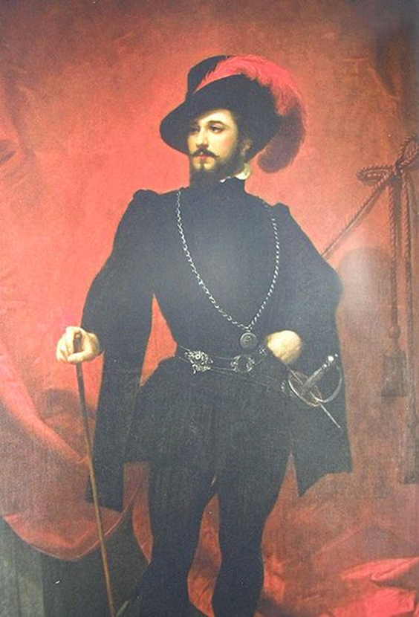
Po úspěchu Figarovy svatby
zkomponoval Mozart
pro Prahu operu
Don Giovanni
1786 - 1790

Slide 10
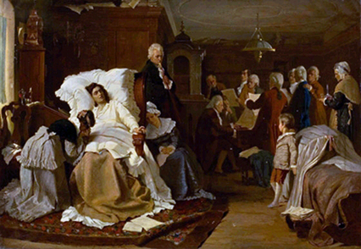
Requiem
5.prosince 1791 po krátké nemoci umírá.

Slide 11

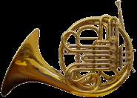
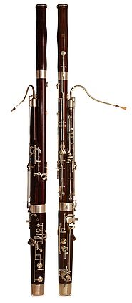
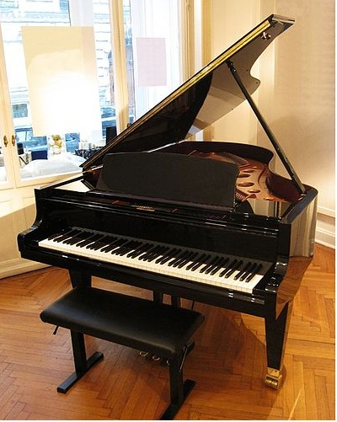
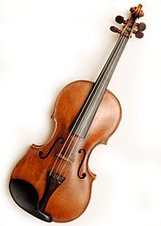
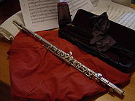
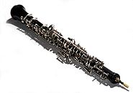
Koncerty
Pro klavír, housle, flétnu, lesní roh, hoboj, fagot, klarinet

Slide 12
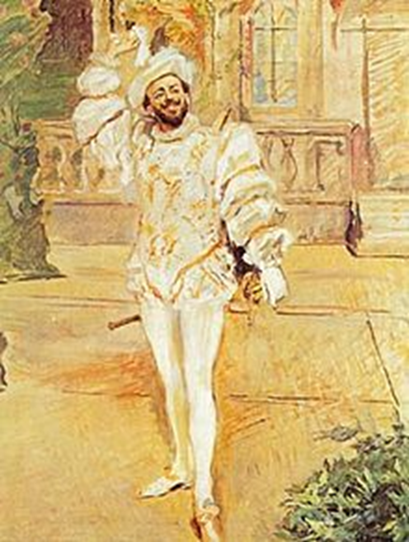
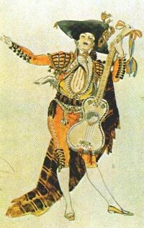
Opery
Don Giovanni
http://www.youtube.com/watch?v=oCKbFlkWYro&feature=related
Figarova svatba
http://www.youtube.com/watch?v=_HT-_-lHyvE&feature=fvst
http://www.youtube.com/watch?v=LFt-iSxjmGs&feature=related
Don Giovanni
http://mp3stream.cz/watch.php?title=stream&link=http://www.youtube.com/v/wGUVFVd7i5I&feature=youtube_gdata_player
http://mp3stream.cz/watch.php?title=stream&link=http://www.youtube.com/v/aul3qJ1HH_4&feature=youtube_gdata_player
http://mp3stream.cz/watch.php?title=stream&link=http://www.youtube.com/v/NqPcb1nKZYg&feature=youtube_gdata_player

Slide 13
Malá noční hudba
Requiem
http://www.youtube.com/watch?v=GT7_Y1pIBb4
http://www.youtube.com/watch?v=Zi8vJ_lMxQI
http://www.youtube.com/watch?v=P7CeroVoyMo

Slide 14
http://commons.wikimedia.org/wiki/File:Stralsund,_Marienkirc
http://commons.wikimedia.org/wiki/Wolfgang_Amadeus_Mozart
http://de.wikipedia.org/wiki/Wolfgang_Amadeus_Mozart
http://en.wikipedia.org/wiki/Wolfgang_Amadeus_Mozart
http://cs.wikipedia.org/wiki/Hoboj
http://cs.wikipedia.org/wiki/Fagot
http://cs.wikipedia.org/wiki/Figarova_svatba
http://cs.wikipedia.org/wiki/Lesn%C3%AD_roh
http://commons.wikimedia.org/wiki/File:Figaro.jpg
http://commons.wikimedia.org/wiki/File:Giovanni_mario.JPG
http://cs.wikipedia.org/wiki/Dechov%C3%A9_n%C3%A1stroje
Z důvodu nedostatku místa na nosiči dat a kvůli velikosti souborů uvádím pouze odkazy na int. adresy hudebních ukázek.

